Slide 1
通信原理习题课
绪论
  设有4个符号A、B、C、D，分别以概率1/2、1/4、1/8、1/8发送。每一消息的出现是相互独立的。
  (1)试计算信息熵
  (2)若发送每个符号占用1ms时间，计算信息速率。
  (3)若信源分布可变，求最大可能信息速率。

Slide 2
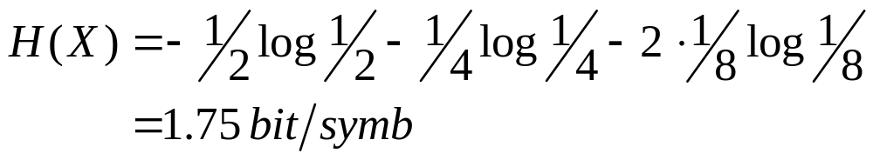
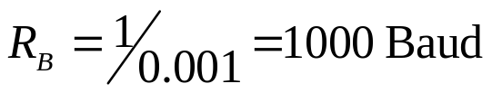


绪 论
  [解] (1)信源信息熵
  (2)符号速率
  信息速率
  (3)4符号等概，有最大信息熵
  信息速率

Slide 3
绪 论
  设一数字传输系统，采用8进制等概率符号，码元速率为32kBaud，求该系统信息速率。若改用16进制传输同样信息速率，其码元速率是多少？若改变后的系统平均在20秒内发生1码元错误，其误码率是多少？

Slide 4


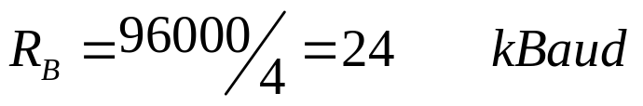
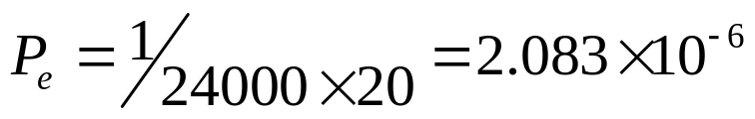
绪 论
  [解](1)信息速率
  (2)若改用16进制，则信息熵
  码元速率
  (3)若系统发生如题所说的误码，则误码率

Slide 5


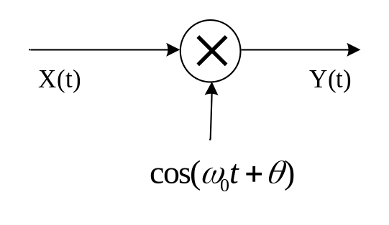
随机过程
随机过程
  已知相乘器的输入X(t)是宽平稳随机过程，其均值为a，自相关函数为 ，载波为 ，其中θ是(−π, π)上均匀分布的随机相位，且X(t)与θ统计独立。试求
  (1)Y(t)的均值
  (2)Y(t)的自相关函数
  (3)Y(t)是否宽平稳
  (4)Y(t)的功率密度谱

Slide 6
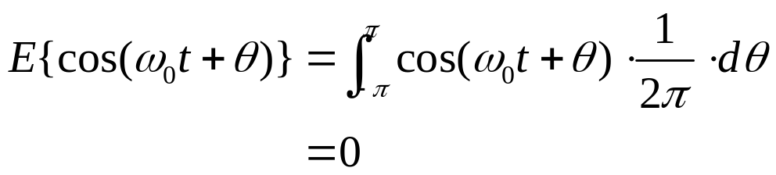

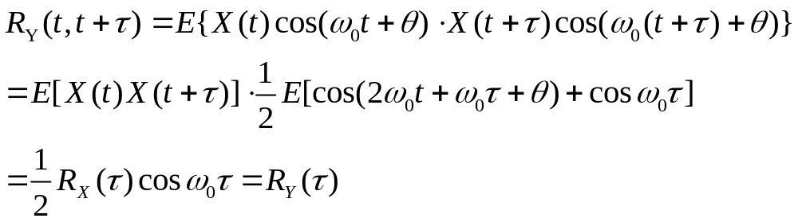
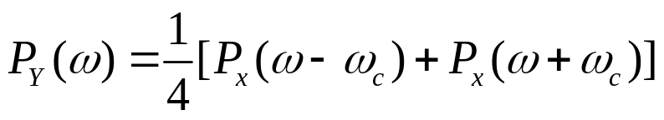
随机过程
[解] (1)∵
X(t)与θ统计独立
∴
(2)
(3)Y(t)宽平稳
(4)

Slide 7

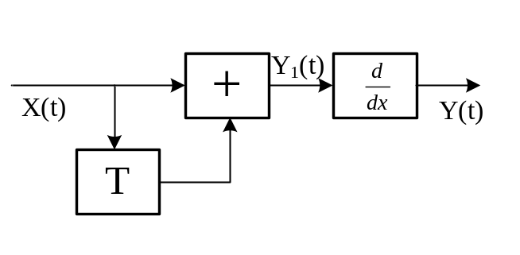
随机过程
  平稳过程X(t)的功率密度谱为 ，该过程通过图所示的系统
  (1)输出过程是否平稳
  (2)求Y(t)的功率密度谱

Slide 8



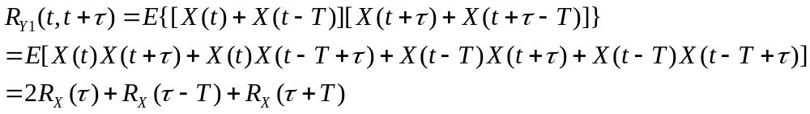
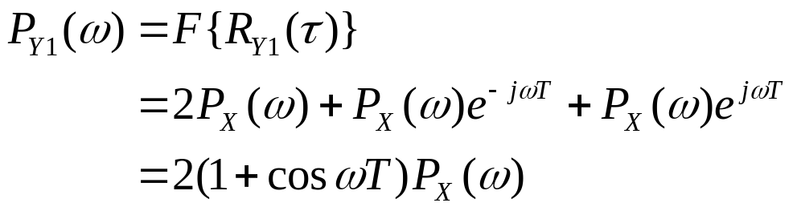



随机过程
[解]设X(t)的均值为
自相关函数为
(1) Y₁(t)的均值为
Y₁(t)的自相关函数为
因为Y₁(t)均值为常数，自相关函数只与τ有关，所以它是平稳的
而Y(t)是Y₁(t)的导数，是线性变换，所以Y(t)也是平稳的。
(2) Y₁(t)的功率谱为
在时域求导相当于在频域乘以 ，对于功率谱乘以

Slide 9
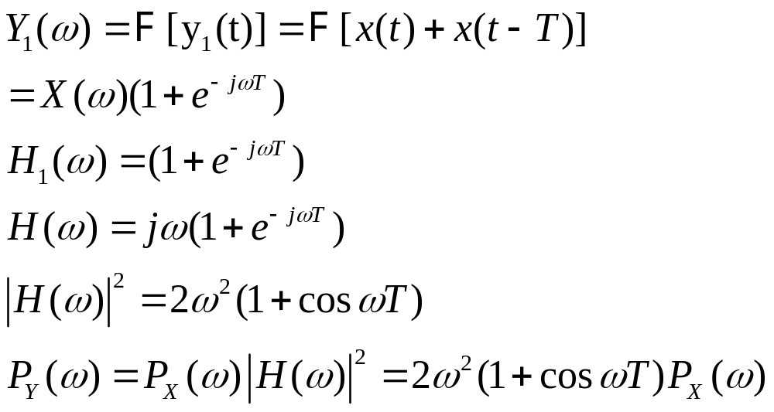
随机过程
    [另解](2)求功率谱

Slide 10
信 道
信源符号由0、1组成，两符号发送的概率相等，码元传输速率是2000Baud，BSC信道传输引起的错误率是每100码元5个错误。问信源信息速率、信道信息传输速率和信道容量是多少？

Slide 11
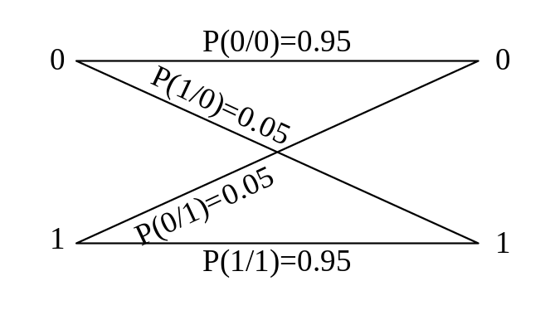
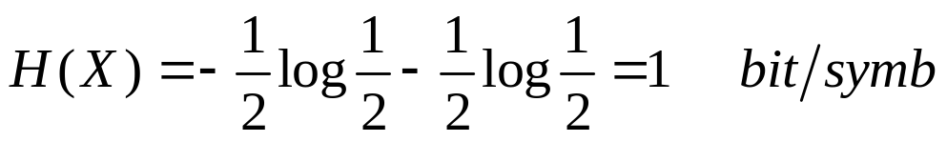

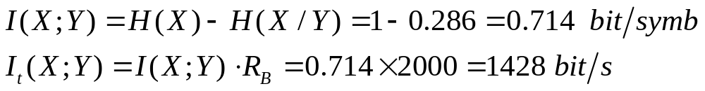
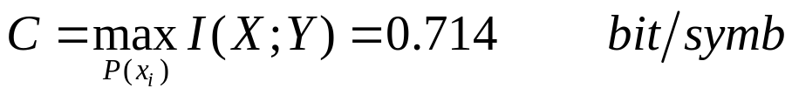

信 道
[解]信道模型如图信源信息熵为
信源信息速率为
由于信道对称，信源等概，信道转移概率等于后验概率，即
收端接收符号的条件熵为
信道符号信息传输速率(互熵)为
由于信道对称，则信源等概率分布时，有最大信息传输速率。
信道容量

Slide 12
信 道
已知某空间信道带宽为4MHz，试求
(1)接收端信噪比为6dB时的信道容量。
(2)若要传输8Mb/s速率的数据，则需要多大信噪比？

Slide 13
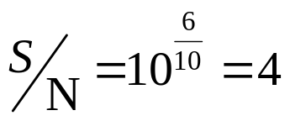
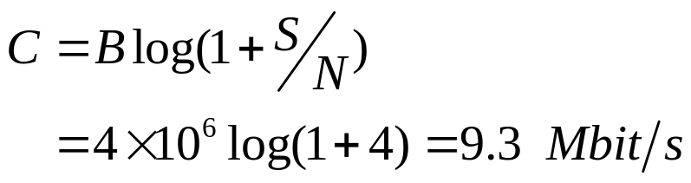
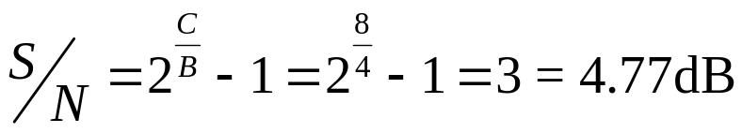
信 道
[解] (1)信噪比
信道容量
(2)若要传输8Mbit/s速率，需要信噪比
附：若有信息量I需要传输，要求在t秒中传完，则至少需要信道容量C＝I/t

Slide 14


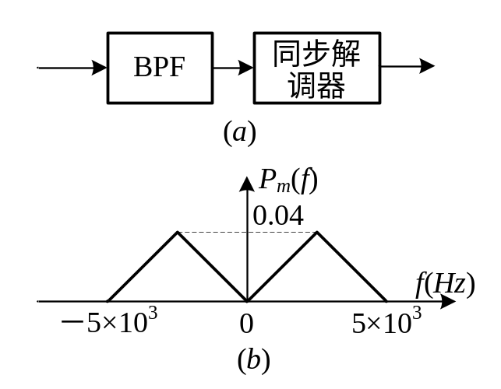
模拟调制
模拟调制
  单边带(SSB)调制系统接收端方框图如图(a)所示。调制信号功率谱如图(b)所示，所传输的是信号上边带；载波频率是 。发送端至接收端信号衰减为40dB ，信道中加性白高斯噪声功率谱为 。
(1)画出带通滤波器应有的传输函数；
(2)求同步解调器输入端信噪比；
(3)求同步解调器输出端信噪比。

Slide 15
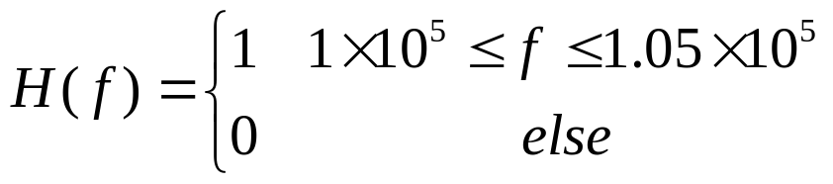
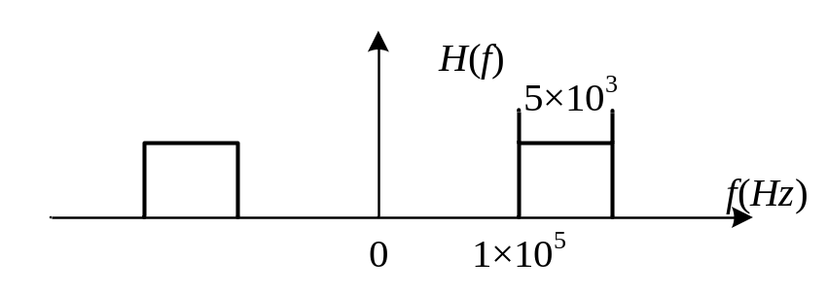
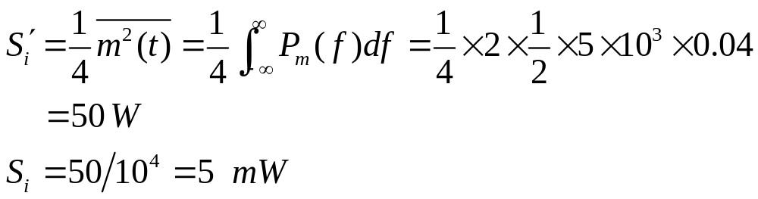
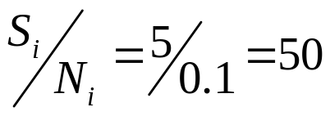
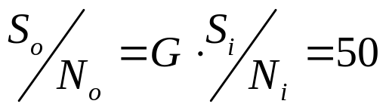
模拟调制
[解](1)带通滤波器传输函数为
(2)输入端信号功率
输入端噪声功率
输入信噪比
(3)输出信噪比

Slide 16


模拟调制
  有一角度已调制信号为
发送到信道传输。已知调制信号为 ；
假定信道衰减50dB，信道中的白噪声功率谱 。
(1)问s(t)是FM还是PM信号？
(2)求解调器输出信噪比

Slide 17




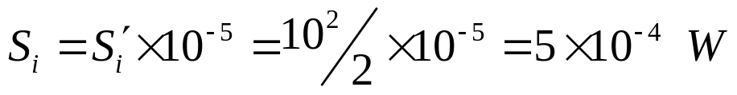


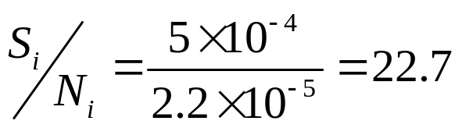
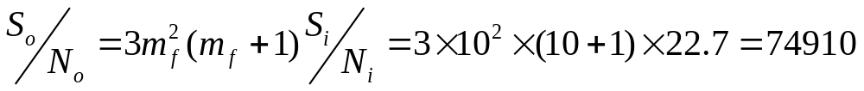
模拟调制
[解](1)该信号的瞬时相偏
瞬时频偏
可见 与m(t)成正比，是FM信号。
(2)调制指数
信号功率
信号带宽
噪声功率
输入信噪比
由于是单音调制，可用下列公式计算输出信噪比

Slide 18
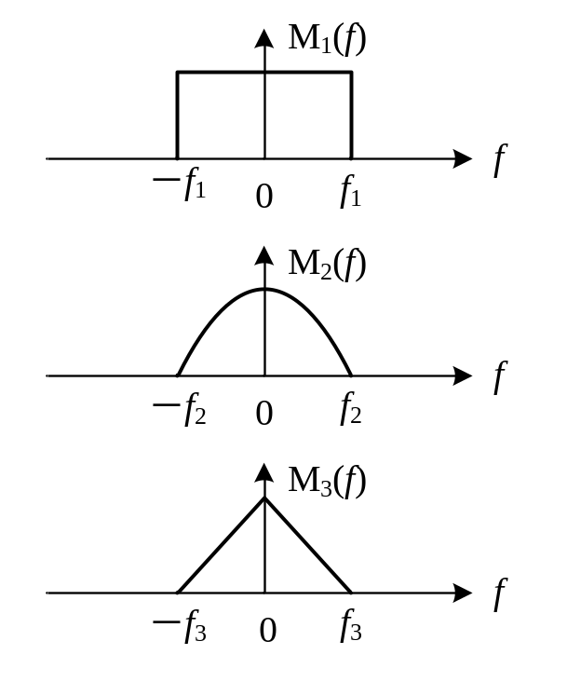
模拟调制
有3路信号频谱及参数如图所示，现要对其进行单边带(取上边带)调制、频分复用传输，暂不考虑保护间隔。求
(1)对每路信号调制的载波频率
(2)复用后的频谱图
(3)发送端和接收端方框图

Slide 19


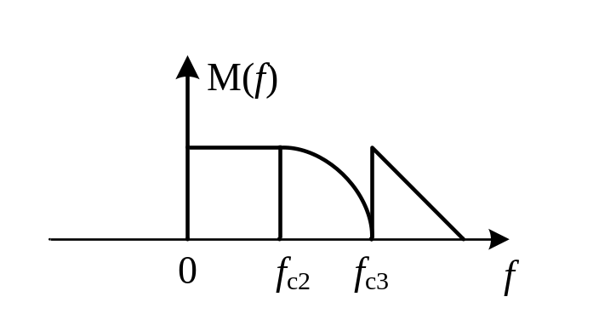
模拟调制
    [解](1)对第1路信号不需调制，对第2路信号的调制频率为
，对第3路信号的调制频率为
(2)
(3)(暂略，见教材)

Slide 20
数字基带传输
设发送二进制随机序列“0” ,“1”概率分别为P和1−P。g(t)为宽度为T_{s}/3(T_{s}是码元间隔)的矩形脉冲。
(1)若 “0” ,“1”分别由0、 g(t)表示，求功率谱。谱中是否包含离散f_{s}分量？
(2)若 “0” ,“1”分别由−g(t)、 g(t)表示，求功率谱。谱中是否包含离散f_{s}分量？

Slide 21
数字基带传输
  有下列信息码，请分别变换成AMI码、HDB₃码和CMI码
信息码 1 0 0 0 0 1 1 1 0 0 0 0 0 0 0 0 0 0 1
AMI码(–1)
HDB₃码(V–)
CMI码(11)
信道中有下列HDB₃码，请还原成信息码
HDB₃码 1 0 0 0 1–1 0 0 –1 0 1 0 –1 1 0 0 1 0 0 –1 0 1 –1 0
信息码

Slide 22
数字基带传输
[解](1)
信息码 1 0 0 0 0 1 1 1 0 0 0 0 0 0 0 0 0 0 1
AMI码(–1) 1 0 0 0 0 –1 1 –1 0 0 0 0 0 0 0 0 0 0 1
HDB₃码(V–) 1 0 0 0 V₊–1 1–1 0 0 0 V– B₊ 0 0 V₊0 0 –1
CMI码(11) 00010101011100110101010101010101010100
(2)
HDB₃码 1 0 0 0 1–1 0 0 –1 0 1 0 –1 1 0 0 1 0 0 –1 0 1–1 0
信息码 1 0 0 0 0 0 0 0 0 0 1 0 1 0 0 0 0 0 0 1 0 1 1 0

Slide 23
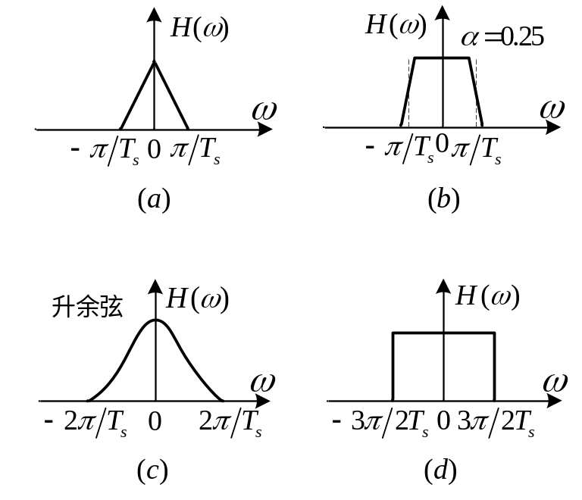
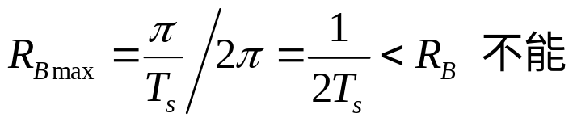
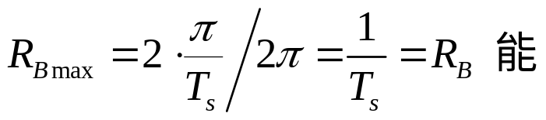
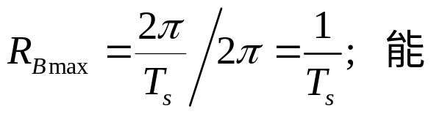
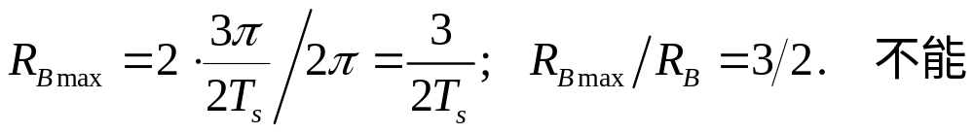
数字基带传输
  设基带传输系统总的传输特性为H(ω) ，若要求以1/T_{s} 波特的速率传输数据，试验证图(a),(b),(c),(d)所示的H(ω)，能否无码间干扰传输？其中，无码间干扰的传输特性带宽和频带利用率是多少？
  【解】对于
  (a)
  (b)
  (c)
  (d)

Slide 24
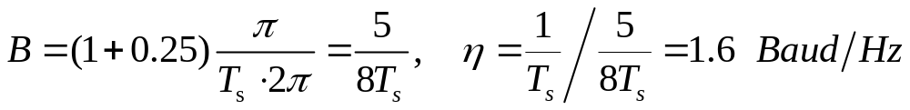
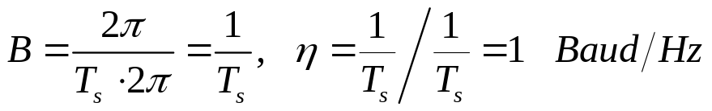
数字基带传输
  频带利用率
  (b)
  (c)

Slide 25
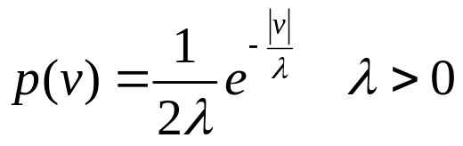
数字基带传输
  某数字传输系统以相同概率发送0、A，信道中噪声服从下列概率密度
  试求系统最小误码率。

Slide 26
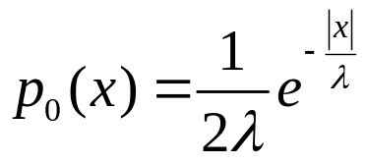
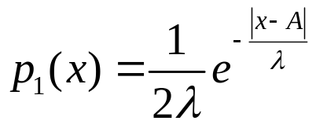


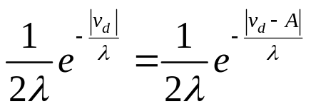

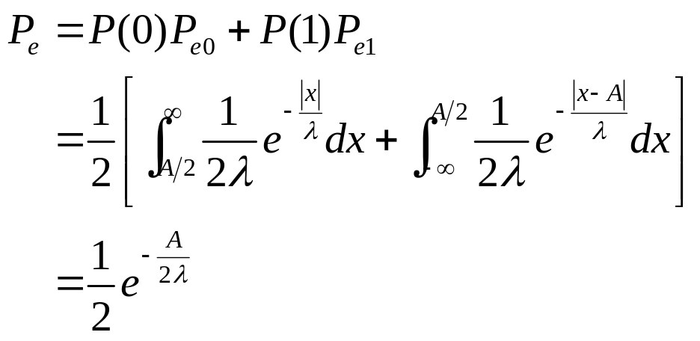
数字基带传输
    [解]接收端信号加噪声的概率密度
    当发送0时
    当发送A时
    最佳判决门限： 而
    解得
    总误码率

Slide 27
数字基带传输
  第I类部分响应系统
  (1)它的时域表达式和频谱；
  (2)写出预编码、相关编码和译码表达式；
  (3)画出该系统完整框图；
  (4)若有以下二进码序列，写出预编码、相关编码和译码序列。
  a_{n} 1 1 0 1 0 0 1 0 1 1
  *(5)若有以下二进码序列，欲以四进制进行部分响应传输，输出电平数为多少？写出预编码、相关编码和译码序列。
  10 01 01 11 01 00 11 10 01

Slide 28

数字基带传输
  【解】(1) (3)略
  (2) 预编码 b_{n} = a_{n} ⊕ b_{n-1} ；相关编码 c_{n} = b_{n} + b_{n-1} ；译码 a_{n} = [c_{n}]_{mod2}
  (4)信息序列a_{n} 1 1 0 1 0 0 1 0 1 1
  预编码序列b_{n} (0) 1 0 0 1 1 1 0 0 1 0
  相关编码序列c_{n} 1 1 0 1 2 2 1 0 1 1 （单极性码）
  译码 1 1 0 1 0 0 1 0 1 1
  注：若c_{n}按双极码 0 0 –2 0 2 2 0 –2 0 0
  *(5)输出电平数 L=2M−1=7
  信息序列 10 01 01 11 01 00 11 10 01
  四进制序列a_{n} 2 1 1 3 1 0 3 2 1
  预编码序列b_{n} (0) 2 3 2 1 0 0 3 3 2 (模4减)
  相关编码序列c_{n} 2 5 5 3 1 0 3 6 5 (单极性、算术加)
  译码 2 1 1 3 1 0 3 2 1

Slide 29

数字基带传输
  第Ⅳ类部分响应系统加权系数为 ，试求
  (1)它的时域表达式和频谱；
  (2)画出包括预编码在内的系统组成框图
  (3)写出发端预编码、相关编码和收端判决的逻辑关系式
  (4)已知二进制信息码10010111，列出(3)中各式相应输入、输出序列。
  *(5)若有以下二进码序列，欲以四进制进行部分响应传输，写出(3)中各式序列。10 01 11 00 11 01 10 00

Slide 30
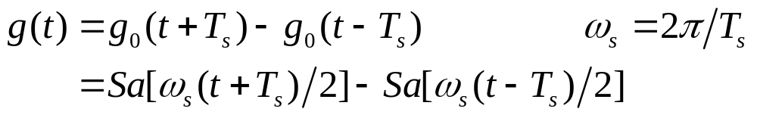
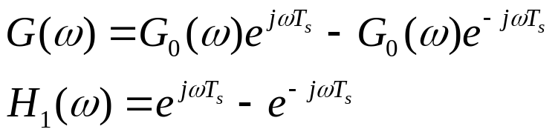
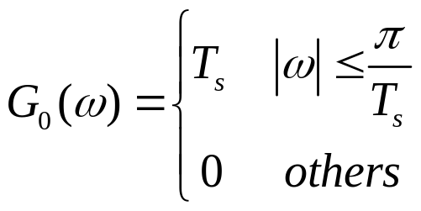
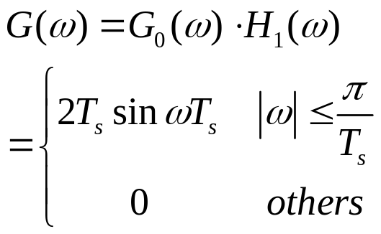
数字基带传输
    [解](1)设理想低通响应为g₀(t)，合成波为g(t)，则
    传递函数
    理想低通滤波器特性
    合成波频谱

Slide 31
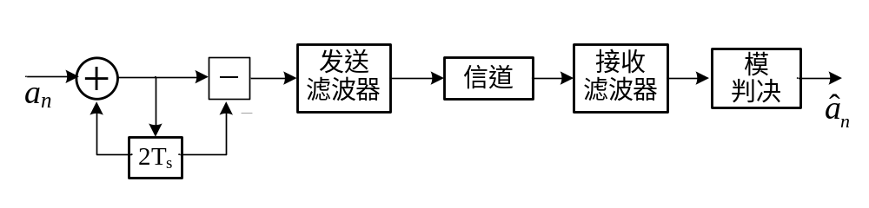



数字基带传输
(2)系统框图
(3)预编码
相关编码
模判决
*(5) 10 01 11 00 11 01 10 00
(4)信息码 1 0 0 1 0 1 1 1 0 1 # 2 1 3 0 3 1 2 0
预编码b_{n} 0 0 1 0 1 1 1 0 0 1 0 0 # 0 0 2 1 1 1 0 2 2 2
相关编码c_{n} 1 0 0 1 0 −1−1 1 0 −1 ＃ 2 1 −1 0 −1 1 2 0
模判决 1 0 0 1 0 1 1 1 0 1 ＃ 2 1 3 0 3 1 2 0

Slide 32

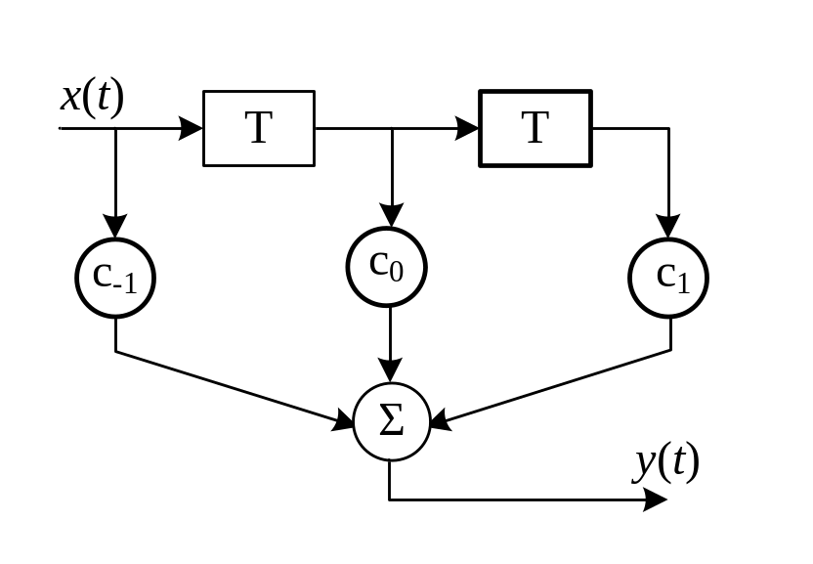
数字基带传输
  设有一个三抽头时域均衡器如图，x(t)在各抽样点的值依次为
  (在其它抽样点为0)。试求
  (1)迫零均衡时的抽头系数；(2)输出y(t)各点样值；(3) x(t)的峰值失真；(4) y(t)的峰值失真。

Slide 33
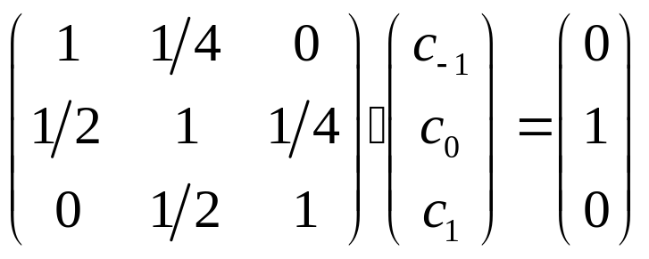

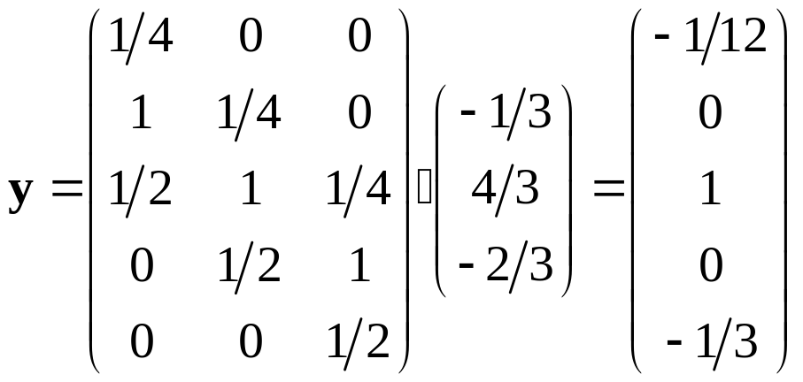
数字基带传输
    [解](1)
    解得
    (2)

Slide 34


数字基带传输
(3)
(4)

